Slide 1

Smart Air Switching and Monitoring (SASAM)
230 - TIM SUCCESS (SMK NEGERI 7 SEMARANG)

Slide 2



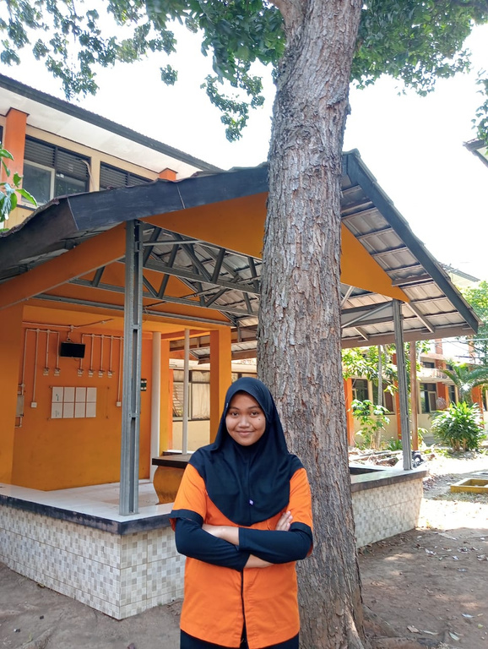



Team Members
Eleazer Sameka Zola
(Hardware)
Azizah Rahma
(Designer)
Ramadhannur Teja
(Programmer)
Bunga Amalia
(Designer)
Aldion Pancawarna
(Hardware)
12 Teknik Elektronika (SMK Negeri 7 Semarang)

Slide 3

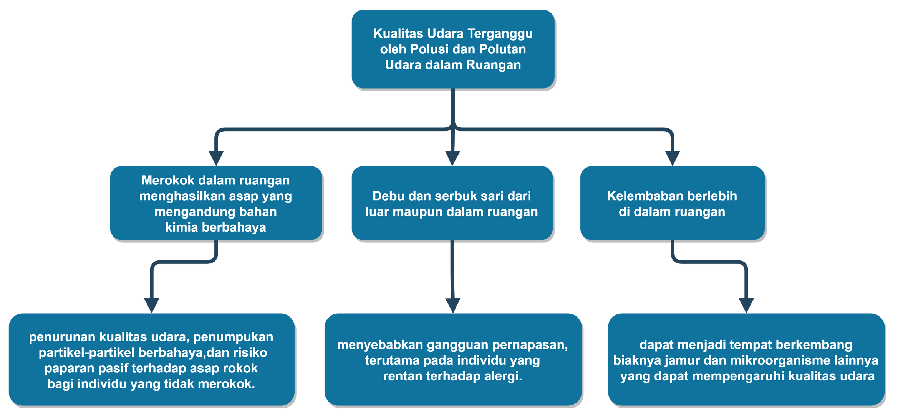

Slide 4


Slide 5


Solusi Masalah
Memonitoring kualitas udara dalam ruangan
Menyaring udara yang masuk dari luar
Menukar udara kotor dengan udara yang sudah difilter menggunakan SASAM

Slide 6

Oleh karena itu....
kami terinspirasi untuk membuat alat bernama SASAM.

Slide 7

APA ITU SASAM ?
Smart Air Switching and Monitoring atau SASAM berfungsi sebagai penyaring udara dengan sistem pergantian udara serta memonitoring kualitas udara di dalam ruangan. Dalam penerapannya, SASAM ini akan bekerja ketika mendeteksi sebuah zat kotor yang mencemari udara. Kemudian, alat ini akan aktif dan menghisap udara kotor yang ada di dalam ruangan tersebut untuk dikeluarkan keluar ruangan. Udara yang ada di luar ruangan akan dihisap dan di filter oleh SASAM untuk kemudian di masukan ke dalam ruangan.

Slide 8
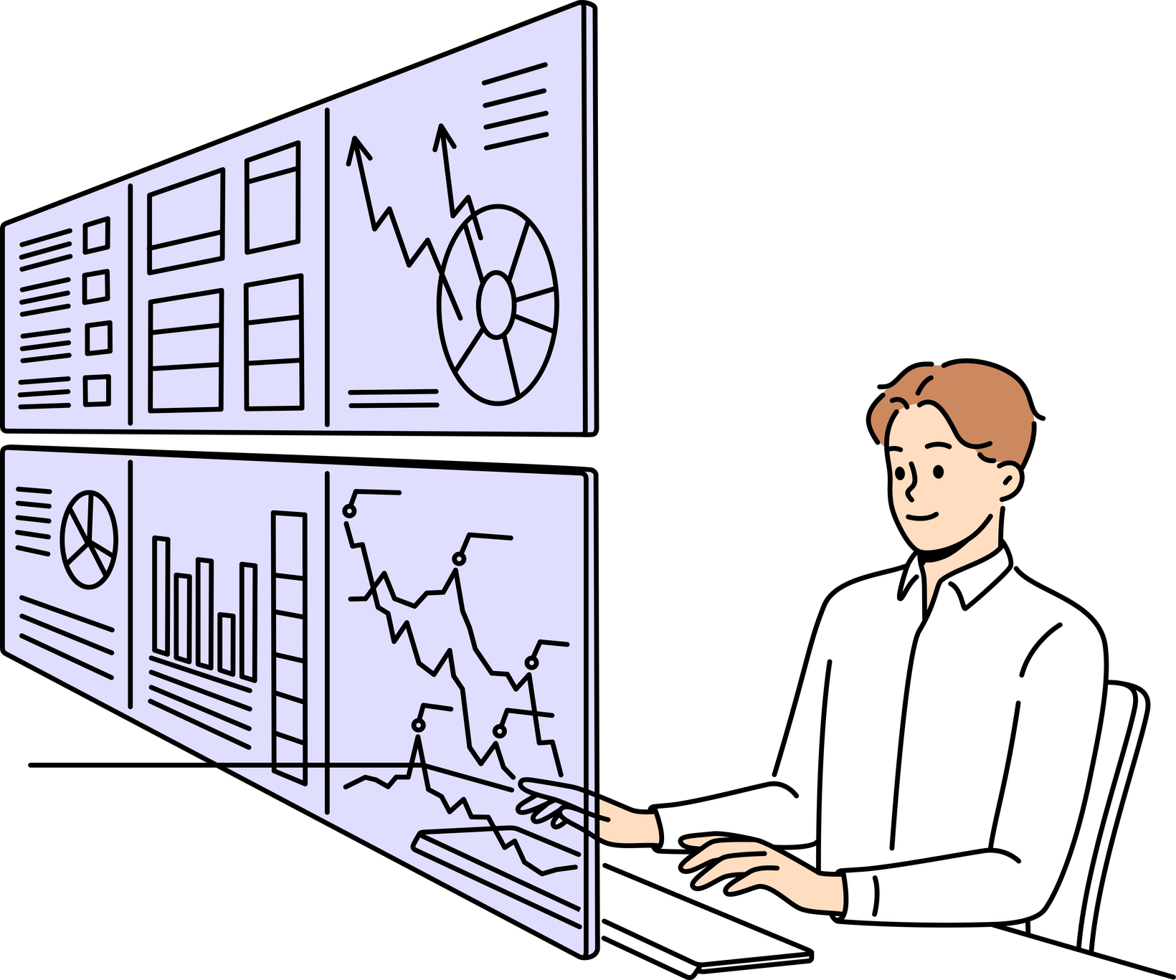
Fitur Utama SASAM
Smart Monitoring
Automatic Switching
Secara otomatis mengganti udara kotor pada ruangan dengan udara dari luar yang akan difilter.
Memantau kualitas udara melalui website ubidots.

Slide 9




Alur Kerja SASAM
Dengan menggabungkan teknologi pendeteksian sensor kualitas udara, pengaturan pergantian udara otomatis, serta fitur penyaring udara canggih, SASAM berfungsi sebagai solusi lengkap dalam memantau dan mengoptimalkan lingkungan udara di dalam ruangan. Berikut adalah alur kerja SASAM :
sensor mendeteksi Udara kotor/Asap di dalam ruangan
Asap disedot oleh Fan dalam untuk dikeluarkan keluar ruangan
Fan luar menyedot udara baru dari luar
Sensor mendeteksi adanya debu pada udara baru dan masuk ke proses filterasi
Udara yang sudah difilter dilepaskan ke dalam ruangan

Slide 10
Keunggulan SASAM
SASAM mampu memantau kualitas udara di dalam ruangan secara real-time
SASAM dapat mengatur sistem pergantian udara secara otomatis berdasarkan data pemantauan
SASAM dilengkapi dengan sistem penyaringan udara yang dapat menghilangkan partikel-partikel berbahaya dan alergen dari udara
SASAM dapat membantu melindungi kesehatan penghuni ruangan dari efek buruk polusi udara dalam jangka panjang

Slide 11
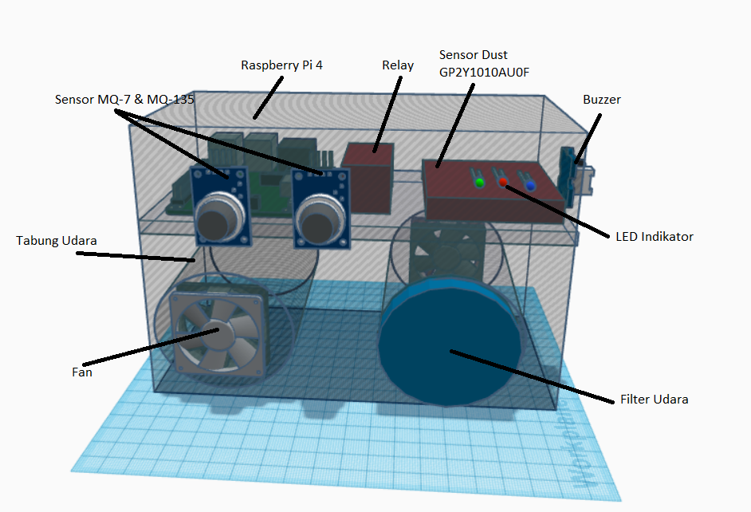
CASING/MECHANICAL DESIGN

Slide 12
Next Action
Mengintegrasikan SASAM dengan perangkat cerdas lainnya dalam rumah atau gedung untuk menciptakan ekosistem pintar yang berinteraksi secara otomatis.
Pengembangan aplikasi ponsel yang lebih interaktif dan informatif yang memungkinkan pengguna untuk memantau dan mengontrol SASAM dari jarak jauh
Mengintegrasikan sensor yang lebih canggih dan akurat untuk mendeteksi berbagai parameter kualitas udara

Slide 13

Thank You

